Slide 1
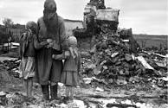
Міжнародне гуманітарне право та міжнародне право прав людини: застосування під час збройних конфліктів

Slide 2
• Історія людства є довгою низкою збройних протистоянь. Вчені підрахували, що за приблизно 3000 тис. років писаної історії людства, тільки 270 років були мирними.
Війна була першою формою міжнародних відносин, регулювання яких сформувало найстарішу галузь міжнародного права, яка до ХХ століття мала назву «право війни» і складала подекуди найбільшу частину курсів міжнародного права.
За 5 тис років на планеті відбулося приблизно 14.000 воєн у яких загинуло більш ніж 3 млрд. людей.
На кожне сторіччя прожите людством припадає усього 1 тиждень мирного часу.
У ІІ Світовій війні на 1 вбитого військовослужбовця припадало 8-9 мирних громадян

Slide 3
Міжнародне гуманітарне право
МГП - це система принципів і норм міжнародного права, які регулюють відносини між державами щодо захисту жертв війни та обмеження засобів і методів ведення війни.
МГП - це сукупність юридичних норм, які відображають у своїй сутності загальнолюдські норми моралі, які застосовуються під час збройних конфліктів. Норми МГП володіють всіма якостями норм міжнародного права, і відповідно, зобов’язують у першу чергу держави забезпечити дотримання відповідних норм під час збройного конфлікту.

Slide 4
Головна мета МГП – обмеження насильства у період збройного конфлікту та полегшення страждань жертв війни.

Slide 6
ВАЖЛИВО
✓ МГП застосовується для захисту жертв війни, які належать до супротивної сторони збройного конфлікту; ✓МГП застосовується лише у разі збройного конфлікту. В інших ситуаціях насильства (порушення громадського порядку, внутрішня напруженість, внутрішній безлад, а саме: у випадках заворушень, окремих й спорадичних актів насильства, інших актів подібного характеру (Ст. 8 (2) (f) Римського статуту МКС, + інших актів аналогічного характеру ДП ІІ) МГП не застосовується. ✓ МГП застосовується незалежно від факту оголошення війни, визнання існування стану збройного конфлікту (ані сторонами, ані будь ким), введення воєнного стану (справа держави). ✓Мають значення - фактичні обставини (теорія першого пострілу ) ✓Розрізняють два види збройного конфлікту – міжнародний (МЗК) і неміжнародний (НМЗК). Міжнародний збройний конфлікт має місце між державами. ✓Стан окупації є ознакою міжнародного збройного конфлікту , незалежно від того, чи зустріла вона збройний опір.

Slide 7
✓МГП застосовується під час збройного конфлікту від його початку і до подолання всіх наслідків збройного конфлікту
✓МГП має на меті регулювати два блоки питань: захист жертв війни і застосування засобів та методів ведення війни
✓У мирний час більшість положень МГП не застосовуються (окрім зобов’язань щодо поширення знань про МГП)
✓МГП застосовується до всіх сторін збройного конфлікту незалежно від того, хто розпочав збройний конфлікт (хто є агресором, а хто жертвою)
✓МГП не стосується питання агресії. Питання відповідальності за скоєння акту та злочину агресії регулюється іншими галузями сучасного міжнародного права (відповідно правом міжнародної відповідальності та міжнародним кримінальним правом).
Слід розрізняти
Jus ad bellum (Jus contra bellum) право миру і безпеки – законність застосування сили (ст. 2. п. 4 Статуту ООН)
Jus in bellum (поведінка воюючих, відносини один до одного право про повагу до ворогів)

Slide 8
Джерела МГП
Право Женеви
Право Гааги
Звичаєві норми МП
Застереження або «Декларація» Мартенса

Slide 9
Право Женеви: захист жертв війни
4 ЖК від 12 серпня 1949 року: Конвенція про поліпшення долі поранених і хворих у діючих арміях; Конвенція про поліпшення долі поранених, хворих та осіб, які зазнали корабельної аварії, зі складу збройних сил на морі; Конвенція про поводження з військовополоненими; Конвенція про захист цивільного населення під час війни Додаткові протоколи Додатковий протокол I, що стосується захисту жертв міжнародних збройних конфліктів, 1977 Додатковий протокол II, що стосується захисту жертв збройного конфлікту неміжнародного характеру (протокол II), 1977 Додатковий протокол III, що стосується прийняття додаткової відмітної емблеми, 2005.

Slide 10
Друга Конвенція про поліпшення долі поранених, хворих та осіб, які зазнали корабельної аварії, зі складу збройних сил на морі

Slide 13
Право Гааги: обмеження засобів і методів ведення війни
Конвенція про закони і звичаї війни на суходолі (1907 р.); Конвенція про захист культурних цінностей у випадку збройного конфлікту (1954 р.); Конвенція про заборону розробки, виробництва та накопичення запасів бактеріологічної (біологічної) і токсинної зброї та про їх знищення (1972 р.); Конвенція про заборону або обмеження застосування конкретних видів звичайної зброї, які можуть вважатися такими, що завдають надмірних ушкоджень або мають невибіркову дію (1980 р.); Конвенція про заборону розробки, виробництва, накопичення, застосування хімічної зброї та про її знищення (1993 р.), Конвенція про заборону застосування, накопичення запасів, виробництва і передачі протипіхотних мін та про їх знищення (1997 р.). Загалом у Гаазі на першій конференції 1899 р. було прийнято 6 конвенцій, а на другій - 1907 р. – 14.

Slide 14
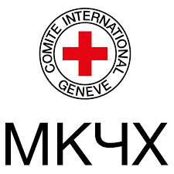
Звичаєве право
✓Міжнародно-правові звичаї містять більш загальні, менш деталізовані правила захисту жертв війни. ✓норми міжнародно-правових звичаїв, на відміну від норм міжнародних договорів, це не писані норми, а створені усталеною практикою держав правила поведінки, які стали обов’язковими. ✓Звичаєві норми МГП систематизовані Міжнародним Комітетом Червоного Хреста (161 правило). ✓Ці норми мають загальнообов’язковий характер, не потребують формального приєднання та поширюються на кожного учасника збройного конфлікту, в тому числі недержавного.

Slide 15
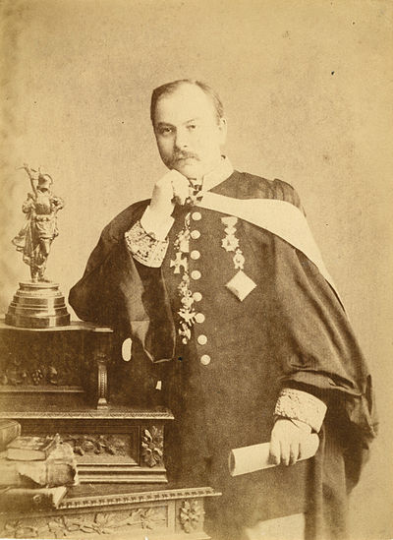
Декларація Мартенса
І Додатковий Протокол до ЖК
Стаття 1. Загальні принципи і сфера застосування
«2. У випадках, не передбачених цим Протоколом або іншими міжнародними угодами, цивільні особи й комбатанти залишаються під захистом і дією принципів міжнародного права, що випливають з усталених звичаїв, з принципів гуманності та з вимог суспільної свідомості.

Slide 16
Головним для МГП- компроміс між гуманністю і військовою необхідністю
Принцип військової необхідності допускає застосування сили в межах, необхідних для досягнення законної мети збройного конфлікту
Принцип гуманності забороняє заподіяння страждань і ушкоджень або заподіяння шкоди, які не є необхідними для досягнення законної мети збройного конфлікту
Законна мета збройного конфлікту – підпорядкування противника власній волі, як можна більш швидке повне або часткове підпорядкування ворога з мінімальним витрачанням людських та інших ресурсів.
Застосовувати МГП зобов’язані всі сторони збройного конфлікту – і агресор, і жертва агресії.
Агресія становить самостійний склад міжнародного злочину, і її кваліфікація ніяк не пов’язана з обов’язком агресора дотримуватися МГП. І навпаки, агресія не є виправданням для жертви агресії для недотримання МГ

Slide 17
Основні принципи МГП
- гуманність
-військова необхідність
- обмеження засобів і методів ведення війни
-пропорційність між військовою необхідністю та дотриманням гуманності
- недопущення зайвих страждань
-вибір дозволених засобів і методів ведення війни
- захист довкілля під час збройного конфлікту
-принцип розрізнення
-відсутність взаємності
прийняття запобіжних заходів під час нападу
заборони заподіяння надмірних ушкоджень і зайвих страждань
Тощо

Slide 19
Принцип розрізнення
– загальновизнана норма договірного та звичаєвого МГП, відповідно до якої сторони, що перебувають у конфлікті, повинні завжди розрізняти цивільне населення й комбатантів, а також цивільні й воєнні об’єкти та відповідно спрямовувати свої дії тільки проти воєнних об’єктів (ст. 48 ДП І, норма 1.: Legality of the Threat or Use of Nuclear Weapons (Advisory Opinion, 1996), ICJ, § 77-78.)
Заборона нападів на цивільних осіб має єдиний виняток: цивільні особи, які безпосередньо беруть участь у воєнних діях, втрачають імунітет від можливих нападів протягом часу такої безпосередньої участі та часу, протягом якого вони готуються до запланованого ними нападу

Slide 20
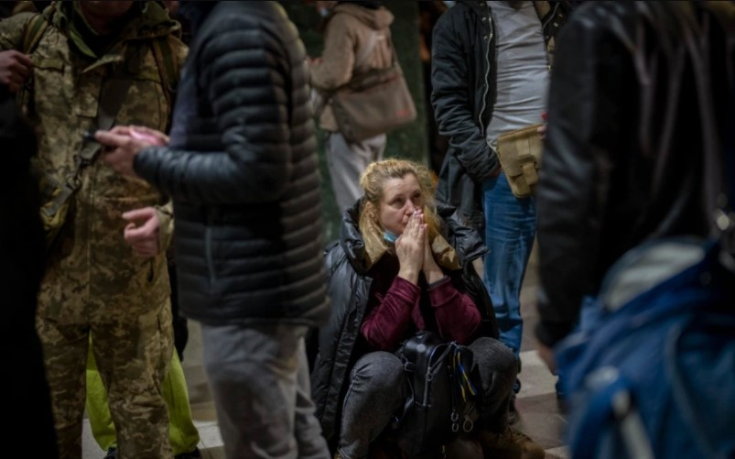
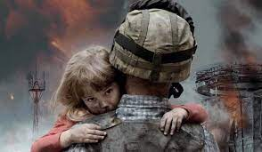
Принцип розрізнення
КОМБАТАНТИ особовий склад збройних сил. законні учасники війни мають право застосовувати силу в межах, дозволених МГП є законною військовою ціллю. перестає бути військовою ціллю у випадку поранення чи полону (hors de combat), лише у МЗК Несе відповідальність за порушення норм МГП Не несе відповідальність за факт участі у збройному конфлікті (імунітет комбатанта) | ЦИВІЛЬНІ ОСОБИ всі особи, які не належать до комбатантів не мають права брати участь у збройному конфлікті • забезпечені імунітетом від нападу • мають спеціальні механізми захисту: жінки, діти, поранені, хворі. • втрачають імунітет від нападу у разі участі у бойових діях • не набувають привілеїв комбатанта щодо імунітету від відповідальності за участь у збройному конфлікті.

Slide 21
Комбатантами є:
особовий склад сухопутних, військово-морських і військово-повітряних сил (за винятком медичного та духовного персоналу);
партизани, особовий склад полків та добровільних загонів, якщо вони мають на чолі особу, відповідальну за своїх підлеглих; мають визначений, добре видимий здалеку відмітний знак; дотримуються у своїх діях правил ведення війни; відкрито носять зброю під час кожного військового зіткнення, а також в час, коли перебувають на очах у противника в ході розгортання в бойові порядки, яке передує нападу в якому вони будуть брати безпосередню участь;
екіпажі торгових морських суден, та екіпажі літаків цивільної авіації сторін, задіяних у військовому конфлікті, при умові що судна та літаки переобладнані у військові.

Slide 22
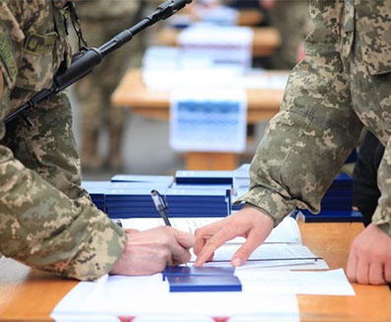
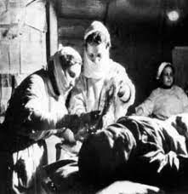
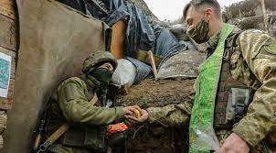
Як окрему підкатегорію виділяють некомбатантів – осіб, що входять до складу збройних сил, але не мають права застосовувати насильство.
▪ військовий медичний персонал
▪ військові капелани
▪ військові юристи
▪ інтенданти
▪ віськові кореспонденти
Вони також не можуть бути об’ єктом нападу, стосовно них діють спеціальні механізми захисту.

Slide 23
Принцип сумірності (пропорційності)
Принцип сумірності (пропорційності) в МГП означає, що конкретна і безпосередня військова перевага, здобута в результаті військової операції, повинна переважати шкоду, завдану в її ході цивільним особам та цивільним об’єктам.
Норма 14 Звичаєвих норм МГП.
Забороняються напади, від яких можна очікувати спричинення випадкової загибелі цивільного населення або поранення цивільних осіб, пошкодження цивільних об’єктів або поєднання таких наслідків, які були б надмірними порівняно з очікуваною конкретною та безпосередньою військовою перевагою, що мали б одержати. [МЗК/НМЗК]

Slide 24
Принцип необхідності
Принцип необхідності вимагає, щоб сторони збройних конфліктів вживали лише тих заходів, які є необхідними для досягнення військової перемоги.
для досягнення однакової військової переваги слід обирати спосіб, що завдає найменше шкоди

Slide 25
Мінімальний стандарт гуманності (ст. 3 спільна для всіх 4 ЖК 1949 р.)
(1) З особами, які не беруть активної участі у воєнних діях,
зокрема з тими особами зі складу збройних сил, які склали зброю,
а також тими, які припинили участь у воєнних діях у зв'язку з хворобою, пораненням, триманням під арештом чи з будь-якої іншої причини,
поводяться за будь-яких обставин гуманно,
без будь-якої дискримінації за ознаками раси, кольору шкіри, релігії чи вірування, статі, походження чи майнового становища чи будь-якими іншими аналогічними критеріями.
Із цією метою заборонено зараз і надалі вчиняти стосовно зазначених вище осіб такі дії:
a) насилля над життям та особистістю, зокрема всі види вбивств, завдання каліцтва, жорстоке поводження й тортури;
b) захоплення заручників;
c) наругу над людською гідністю, зокрема образливе та принизливе поводження;
d) засудження та застосування покарання без попереднього судового рішення, винесеного судом, який створено належним чином і який надає судові гарантії визнані цивілізованими народами як необхідні

Slide 26
Співвідношення МГП та МППЛ
МГП ТА МППЛ: СПІЛЬНА ІДЕЯ ГУМАННОСТІ ТА СПРАВЕДЛИВОСТІ
Міжнародне право прав людини (далі – МППЛ) формує один із параметрів того середовища, в якому існує і в рамках якого інтерпретується МГП.
МППЛ застосовується і у мирний час і під час збройного кофлікту
В основі прав людини лежить цінність людської особи. Такий підхід знаходить своє закріплення в договорах із прав людини. Ці документи звертають основну увагу на права та свободи людини, що притаманні кожній особі, тоді як договори в галузі міжнародного гуманітарного права вказують, як сторони збройного конфлікту повинні поводитися з особами, що опинилися під їхньою владою.
Деякі права людини не мають аналогів у міжнародному гуманітарному праві. Міжнародне гуманітарне право не ставить перед собою мету адаптувати окремі права людини до умов збройного конфлікту. Попри те, що деякі права передбачені і МГП, і МППЛ, ці дві галузі мають різну матеріальну сферу застосування щодо осіб. Проте окремі права, які визнаються за особою як МППЛ, так і МГП, можуть ефективно доповнювати одне одного.

Slide 27
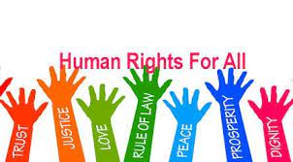
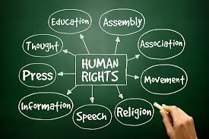
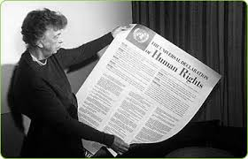
МППЛ – це система принципів і норм міжнародного права, які визначають обов’язки суб’єктів міжнародного права (у першу чергу держав) по забезпеченню і дотриманню основних прав і свобод людини без будь-якої дискримінації як у мирний час, так і під час збройних конфліктів та регламентують механізми притягнення до відповідальності за порушення цих прав.

Slide 28
Теорії співвідношення МГП та МППЛ
Конкурентна
▪ Принцип lex specialis derogat legi generali
▪ неможливість одночасного застосування обох галузей через те, що міжнародне гуманітарне право в цілому як lex specialis має виключати застосування норм міжнародного права прав людини.
▪ Компліментарна
норми обох галузей частково перетинаються та взаємодоповнюють одна одну.
▪ Інтеграційна
можливість повного чи часткового об'єднання норм двох галузей.

Slide 29
Консультативний висновок Міжнародного Суду ООН щодо правових наслідків будівництва стіни на окупованій палестинській території, 13 липня 2004 р.
▪ «...захист, наданий конвенціями з прав людини, не припиняється у разі збройного конфлікту, якщо тільки це не є результатом дії положень про відступ […].
Що стосується відносин між міжнародним гуманітарним правом і правом прав людини, то можливі три ситуації: одні права можуть бути виключно предметом регулювання міжнародного гуманітарного права;
інші можуть бути виключно предметом регулювання прав людини;
а деякі можуть підпадати під обидві галузі міжнародного права

Slide 30
Застосування МГП у Європейському Суді з прав юдини
(1) Непряме посилання на норми МГП та використання МГП як інструменту тлумачення ЄКПЛ
Isayeva v. Russia (2005), Varnava and Others v. Turkey (2009), Benzer and Others v. Turkey (2013)
(2) Пряме застосування норм МГП
Hassan v. the United Kingdom [GC] (2014

Slide 31
Стаття 31 Віденської конвенції про право міжнародних договорів (1969) містить «загальне правило тлумачення»
у пункті 3 зазначено, що поряд з контекстом слід враховувати:
будь-яку подальшу угоду між учасниками щодо тлумачення договору або застосування його положень ;
подальша практика застосування договору, яка встановлює угоду учасників щодо її тлумачення; та
будь-які відповідні норми міжнародного права, які застосовуються у відносинах між учасниками.

Slide 32
ЗАГАЛЬНИЙ КОМЕНТАР КОМІТЕТУ З ПРАВ ЛЮДИНИ ООН №36 ЩОДО ПРАВА НА ЖИТТЯ СТ. 6 МПГПП,2018
П.70
«Держави-учасниці, які здійснюють акти агресії, визначені міжнародним правом, що призводять до позбавлення життя, порушують ipso facto статтю 6» Міжнародного пакту про громадянські та політичні права, яка закріплює право на життя.

Slide 33
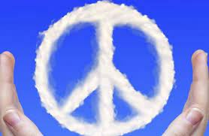
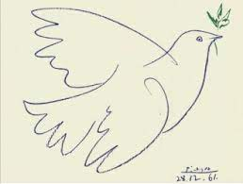
ДЯКУЮ ЗА УВАГУ

